Slide 1

なぜいけないのか、
未成年者の飲酒
飲酒
中学校版
補助スライド（任意でご使用下さい）
（公社）東京都医師会

Slide 2
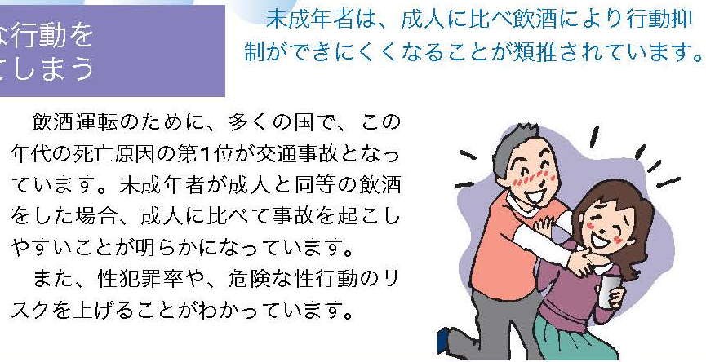
危険な行動をとってしまう

Slide 3
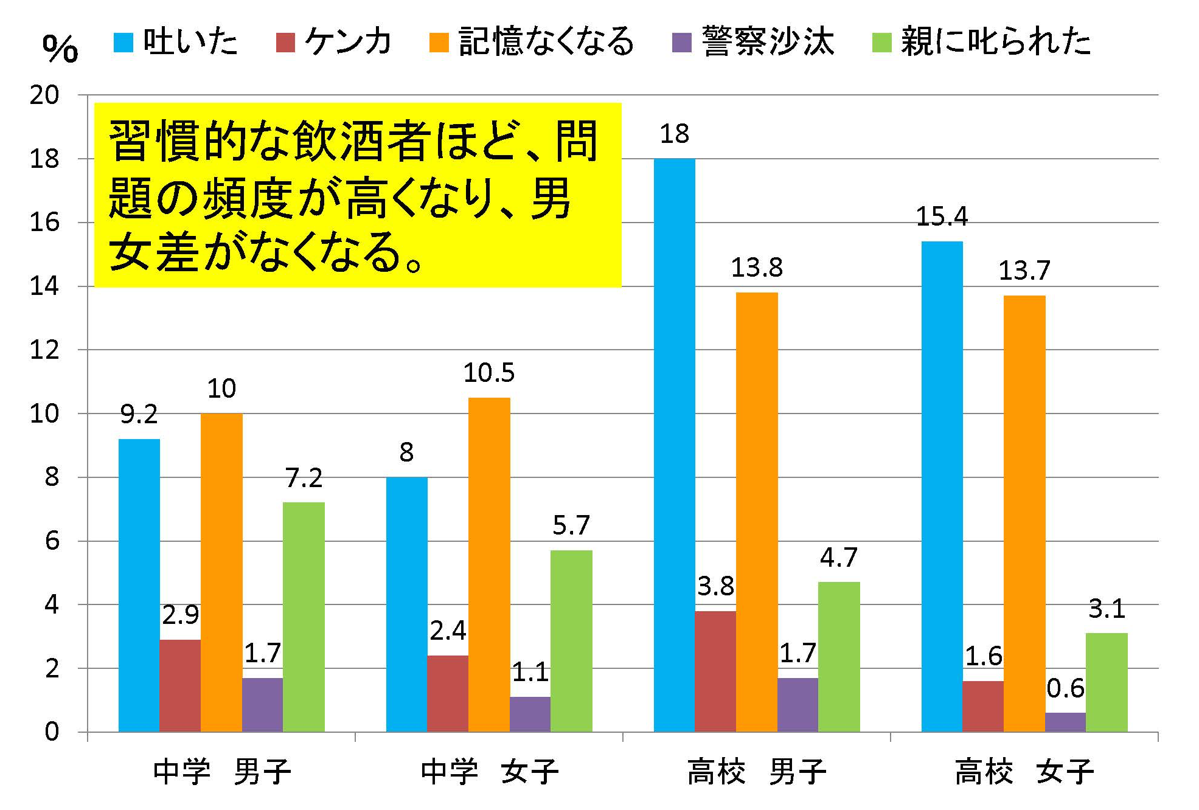
現在飲酒者における飲酒による問題行動
（2012）

Slide 4
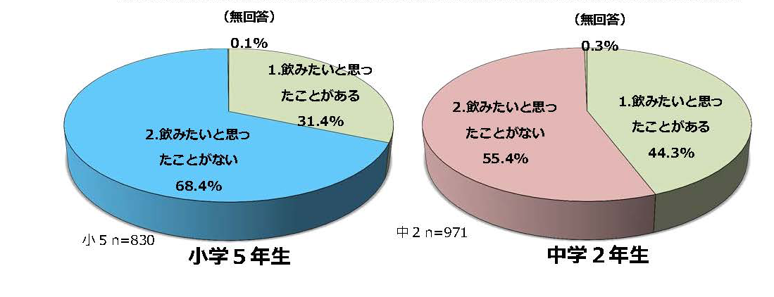
お酒を飲みたいと思ったことがありますか
出典：平成27年12月、横浜市教育委員会・横浜市健康福祉局の調査

Slide 5
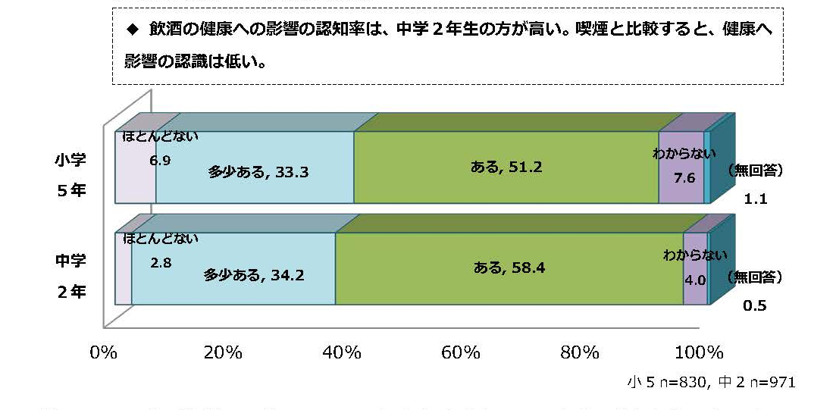
お酒を飲むと健康に影響があると思いますか
出典：平成27年12月、横浜市教育委員会・横浜市健康福祉局の調査

Slide 6
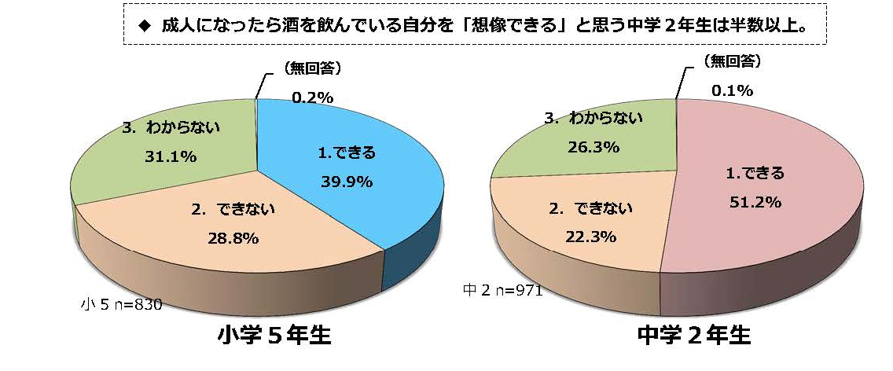
あなたが20歳以上になった時、
お酒を飲んでいる自分の姿が想像できますか
出典：平成27年12月、横浜市教育委員会・横浜市健康福祉局の調査

Slide 7
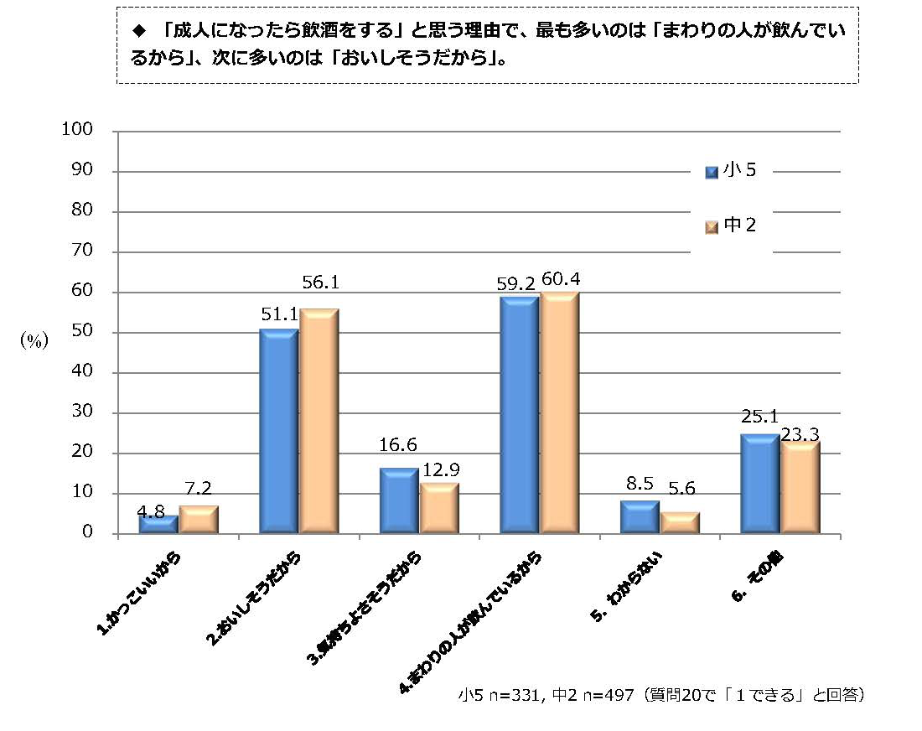
大人になって、お酒を飲む自分を想像できる人に対する質問
どうしてお酒を飲んでいると思いますか
出典：平成27年12月、横浜市教育委員会・横浜市健康福祉局の調査

Slide 8
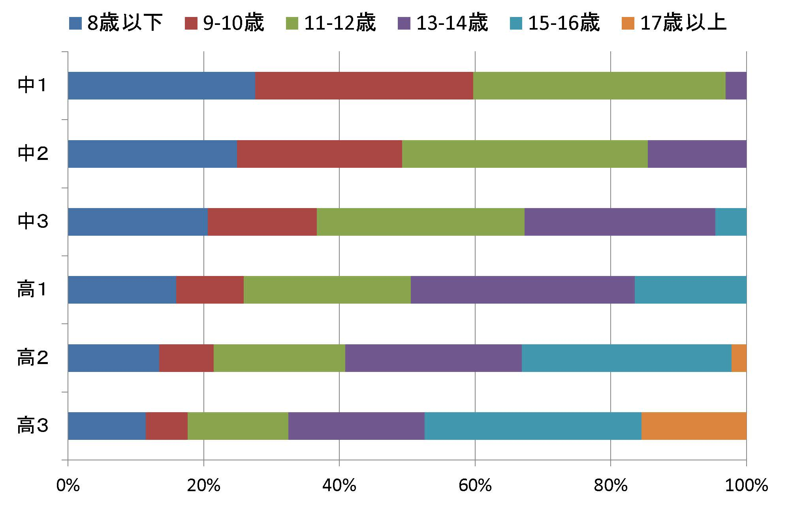
初めて飲んだ年齢（男子；飲酒経験者）
出典：2012年度 未成年者の喫煙・飲酒状況に関する実態調査

Slide 9
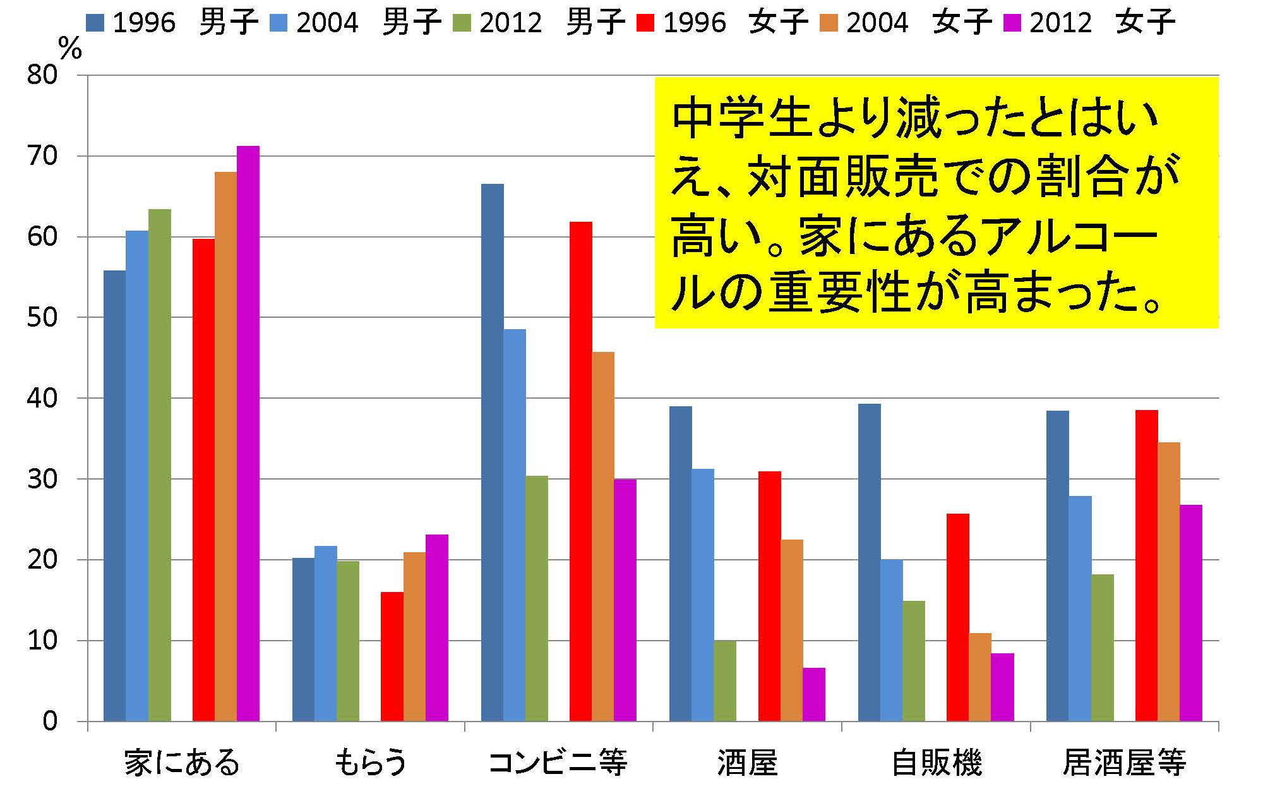
月飲酒者の入手経路（高校生）
出典：2012年度 未成年者の喫煙・飲酒状況に関する実態調査

Slide 10
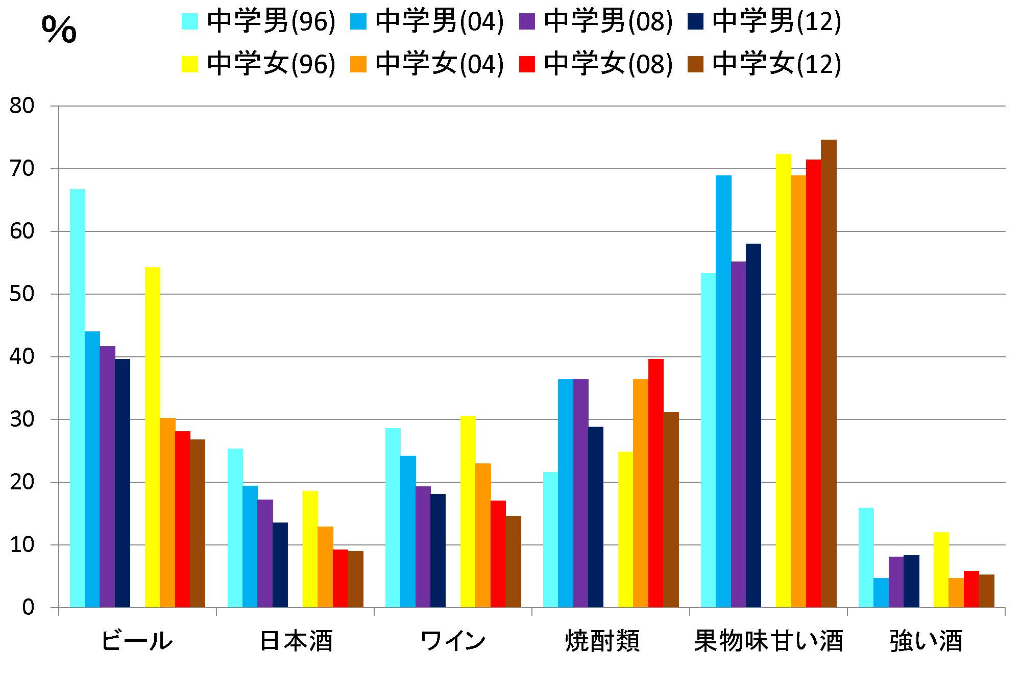
月飲酒者の良く飲むお酒の種類（中学生）
出典：2012年度 未成年者の喫煙・飲酒状況に関する実態調査

Slide 11
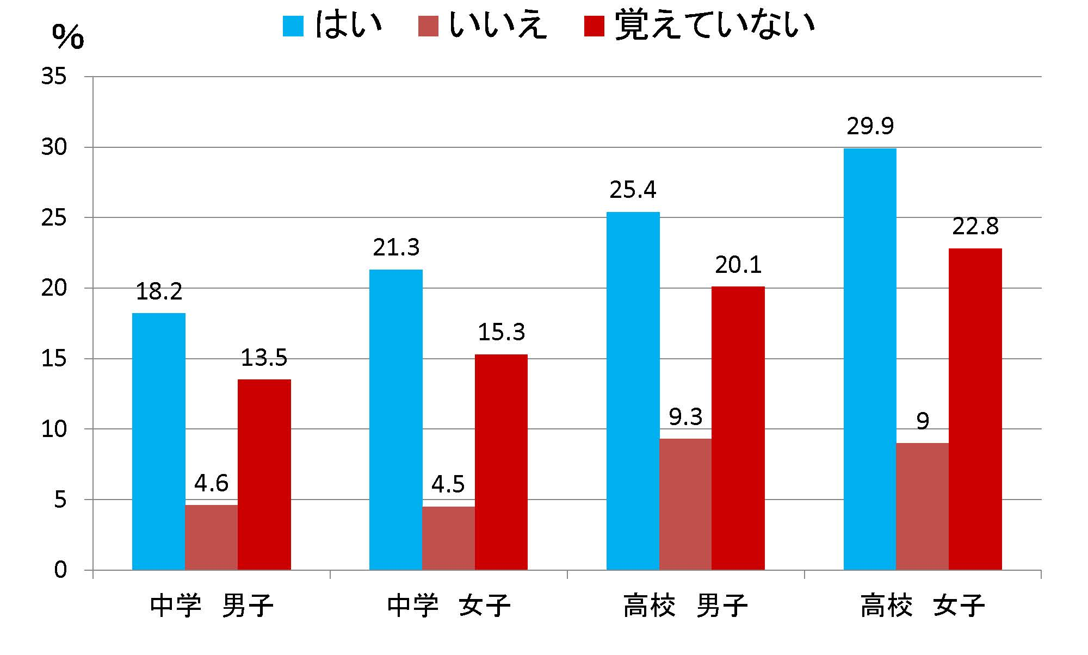
親に酒を勧められた経験別にみた
現在飲酒者割合（2012）
出典：2012年度 未成年者の喫煙・飲酒状況に関する実態調調査

Slide 12
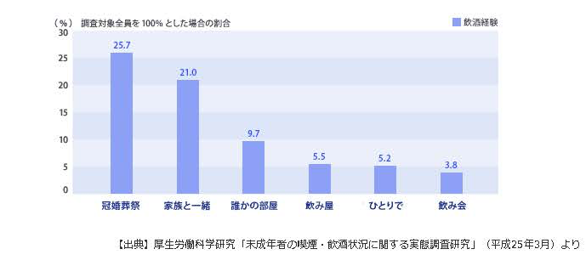
飲酒を勧められる時
出典：2012年度 未成年者の喫煙・飲酒状況に関する実態調調査

Slide 13
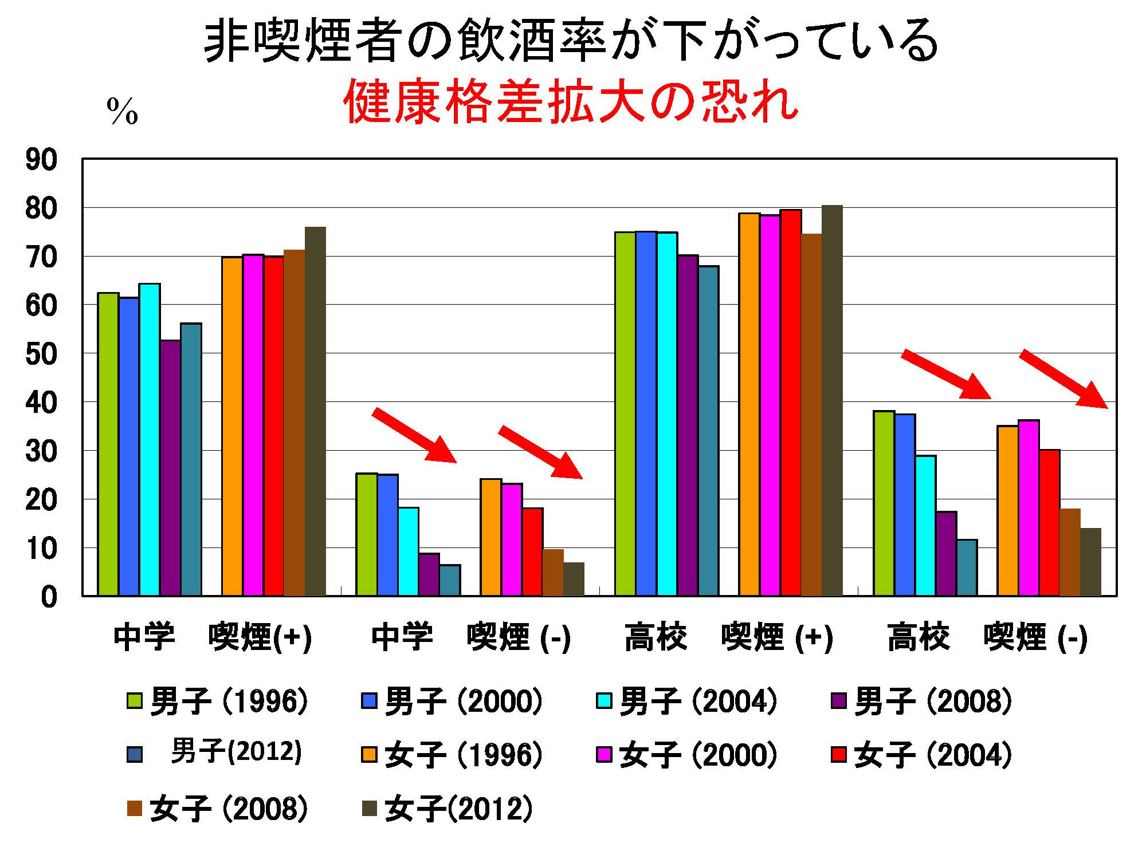
非喫煙者の飲酒率が下がっている
出典：2012年度 未成年者の喫煙・飲酒状況に関する実態調査

Slide 14
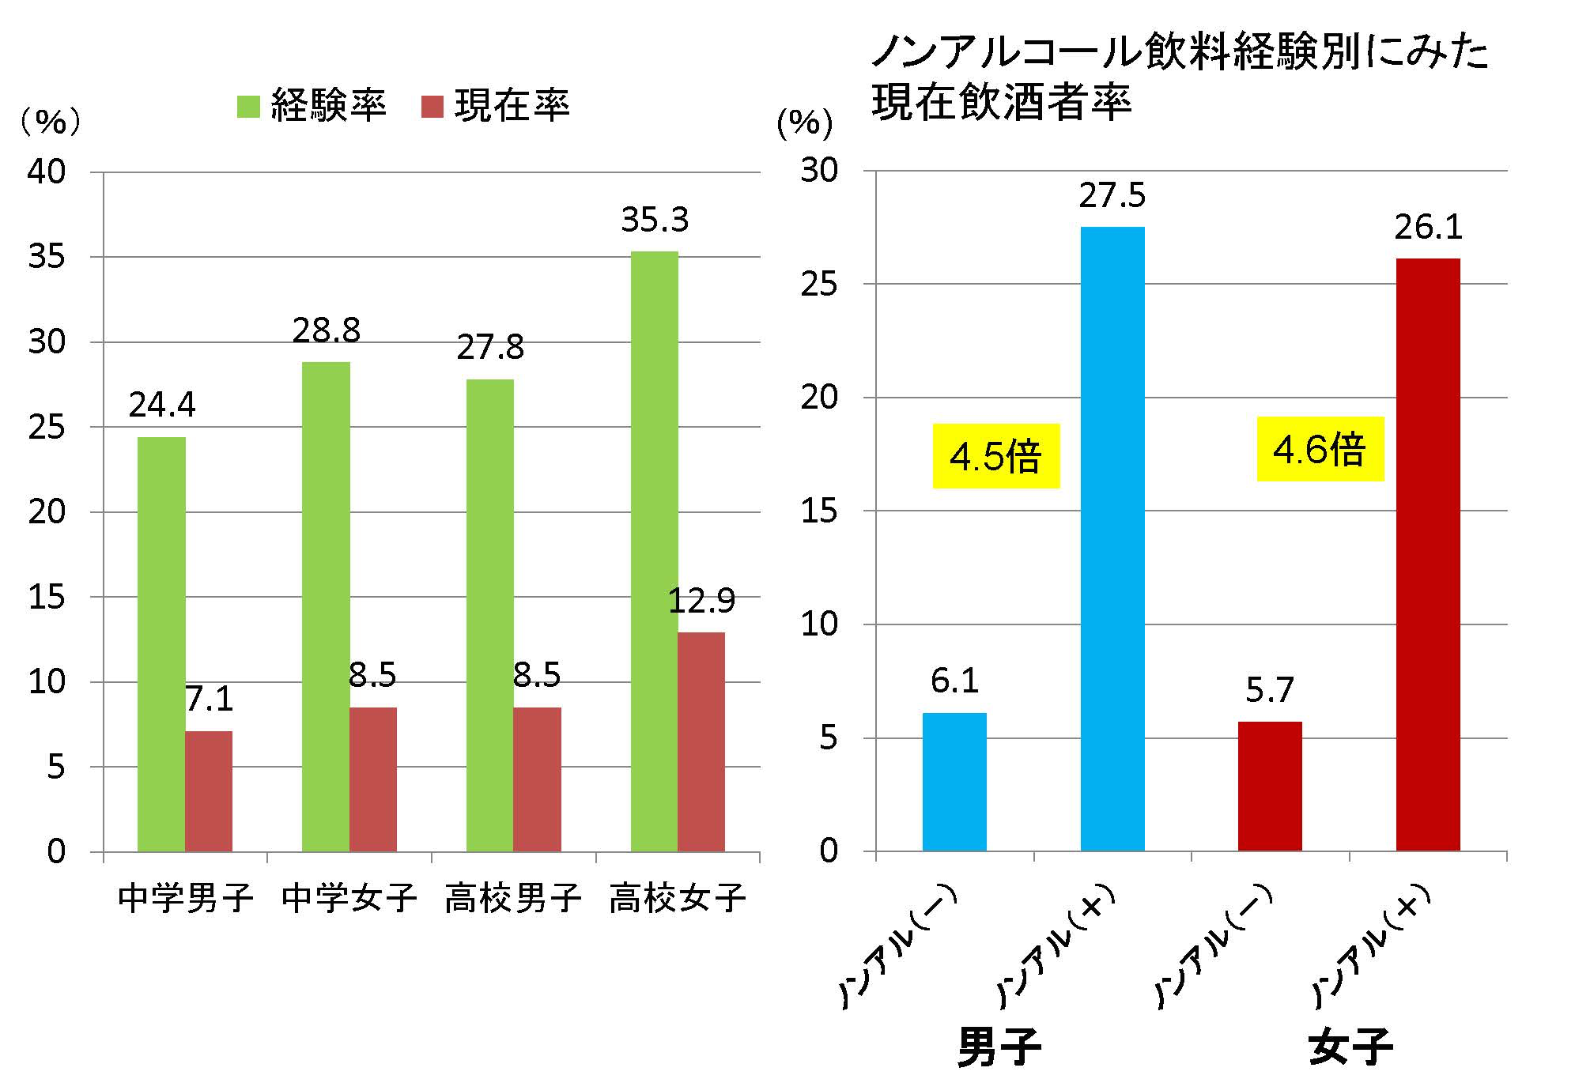
ノンアルコール飲料は
未成年飲酒の入り口になるか？

